Slide 1


Kỹ thuật lớp 4

Slide 2
KIỂM TRA BÀI CŨ
? Tiết trước các em học bài gì ?
? Em hãy nêu các bước thực hiện ?
Trả lời
Khâu đột thưa

Slide 3
1. Vạch dấu đường thẳng cách mép vải 2 cm
2. Chấm các điểm cách đều nhau 5 mm trên đường dấu
5 mm
2 Cm
10
9
8
7
6
5
4
3
2
1
Vạch dấu đường khâu

Slide 4
Khâu từ phải sang trái.
10
9
8
7
6
5
4
3
2
1
10
9
8
7
6
5
4
3
2
1

Slide 5
Lùi lại, xuống kim tại điểm 1 và lên kim tại điểm 4
10
9
8
7
6
5
4
3
2
1
10
9
8
7
6
5
4
3
2
1

Slide 6
Xuống kim ở điểm 3, đồng thời lên kim ở điểm 6
10
9
8
7
6
5
4
3
2
1
10
9
8
7
6
5
4
3
2
1

Slide 7
10
9
8
7
6
5
4
3
2
1
H.4a) Khâu lại mũi
H.4b) Nút chỉ

Slide 8
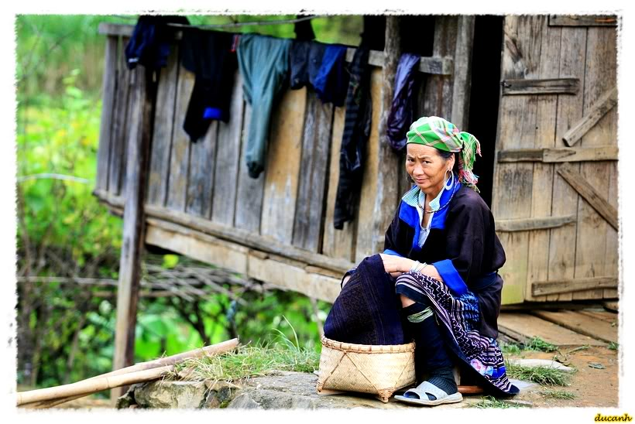
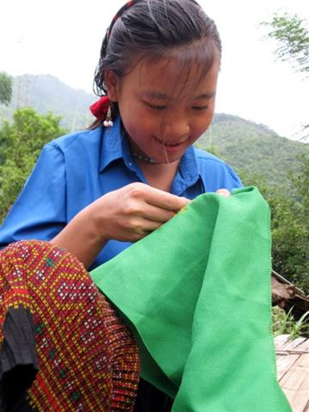
Người phụ nữ ngồi may áo cho chồng, con
Một học sinh tiểu học đang ngồi may áo cho mẹ và chi

Slide 9
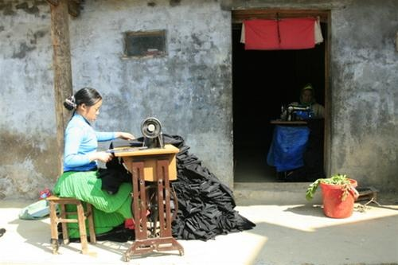
Thiếu nữ đang may áo, quần.

Slide 10
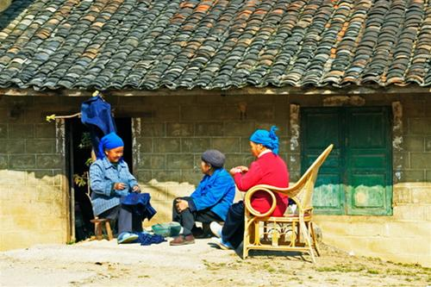
Đâu đâu cũng thấy cảnh may vá…

Slide 11
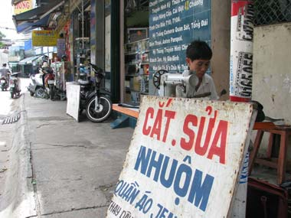
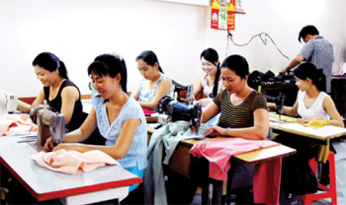
Hướng nghiệp

Slide 12
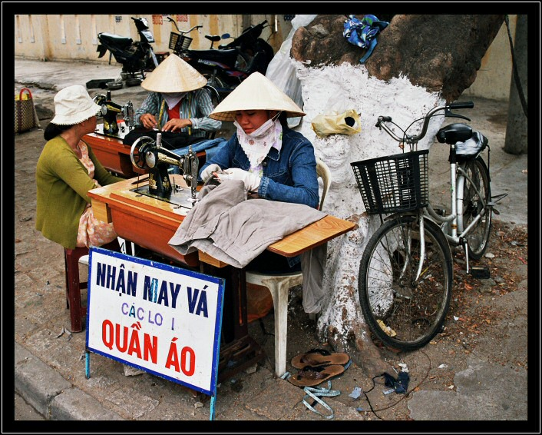
Hướng nghiệp

Slide 14
Kĩ thuật
Bài 6 : KHÂU VIỀN ĐƯỜNG GẤP MÉP VẢI
BẰNG MŨI KHÂU ĐỘT THƯA
* Phần 1 : Vật liệu và dụng cụ
Một mảnh vải sợi bông có kích thước 10 x 15 cm.
Kim khâu, chỉ khâu.
Thước kẻ, bút chì, kéo.

Slide 15
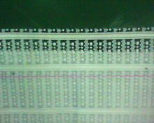
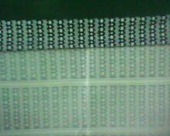

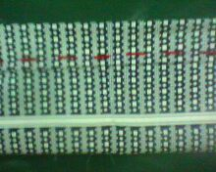
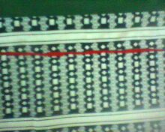
Kĩ thuật
Bài 6 : KHÂU VIỀN ĐƯỜNG GẤP MÉP VẢI
BẰNG MŨI KHÂU ĐỘT THƯA
Hoạt động 1: Quan sát và nhận xét mẫu

Slide 16
Kĩ thuật
Bài 6 : KHÂU VIỀN ĐƯỜNG GẤP MÉP VẢI
BẰNG MŨI KHÂU ĐỘT THƯA
* Phần 2 : Quy trình thực hiện.
1. Gấp mép vải :
- Đặt mép vải lên bàn, mặt trái ở trên. vuốt thẳng mặt vải. Kẻ hai đường thẳng cách đều ở mặt trái vải ; đường thứ nhất cách mép vải 1cm ; đường thứ hai cách đường thứ nhất 2cm (H 1).
Gấp mếp vải lần một : Gấp theo đường dấu thứ nhất. Miết kĩ đường gấp (H.2a).
Gấp mép vải lần hai.
1cm
Đường thứ nhất
2cm
Đường thứ hai

Slide 17
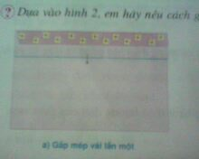
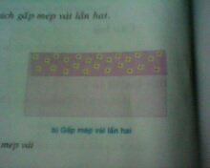
?
Dựa vào hình 2, em hãy nêu cách gấp mép vải lần hai.
a. Gấp mép vải lần một.
b. Gấp mép vải lần hai.
Hình 2 : Gấp mép vải.
. Gấp mếp vải lần một : Gấp theo đường dấu thứ nhất. Miết kĩ đường gấp (H.2a).
. Gấp mép vải lần hai. Gấp theo đường dấu thứ hai.

Slide 18
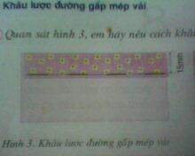
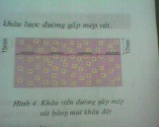
2. Khâu lược đường gấp mép vải.
?
Quan sát hình 3, em hãy nêu cách khâu đường gấp mép vải.
15cm
17mm
Hình 3 : Khâu lược đường gấp mép vải
Hình 4 : Khâu viền đường gấp mép vải bằng mũi khâu đột.

Slide 19
3. Khâu viền đường gấp mép vải bằng mũi khâu đột.
- Lật mặt vải có đường gấp mép ra phía sau.
- Vạch một đường dấu ở mặt phải của vải, cách mép gấp phía trên 17 mm.
Khâu các mũi khâu đột thưa theo đường vạch dấu (H 4)
Lật vải và nút chỉ cuối đường khâu.
Rút bỏ sợi chỉ khâu lược.

Slide 20
Ghi nhớ
1. Khâu viền đường gấp mép vải được thực hiện theo 3 bước.
- Gấp mép vải theo đường dấu.
Khâu lược đường gấp mép vải.
Khâu viền đường gấp mép vải bằng mũi khâu đột.
2. Miết kĩ các đường gấp mép trước khi khâu. Đường gấp mép ở mặt trái của vải. Khâu viền đường gấp mép ở mặt phải của vải.

Slide 21
Học sinh thực hành

Slide 22
Trưng bày sản phẩm
Khâu viền được đường gấp mép vải bằng mũi khâu đột thưa. Các mũi khâu tương đối đều nhau. Đường khâu có thể bị dúm.

Slide 23
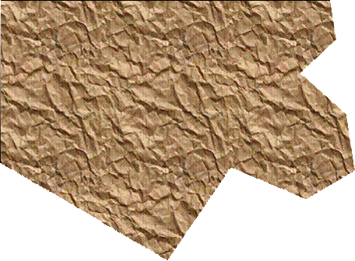
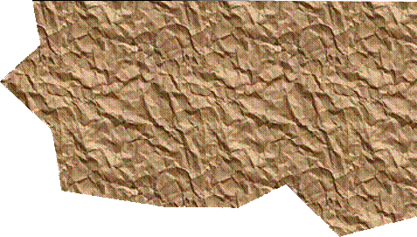
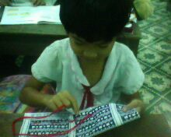
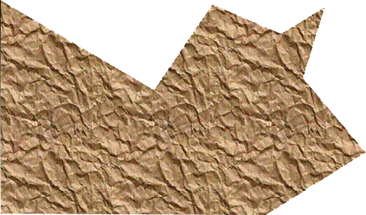
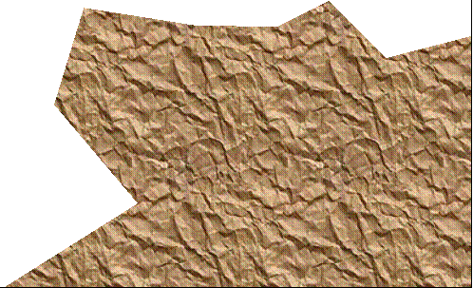
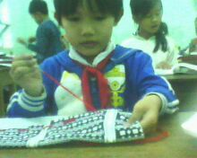
TRÒ CHƠI : Ô CHỮ BÍ MẬT
1
2
10
9
8
7
6
5
4
3
2
1
3
4
10
9
8
7
6
KHÂU VIỀN ĐƯỜNG GẤP MÉP VẢI
BẰNG MŨI KHÂU ĐỘT THƯA
5
4
3
2
1

Slide 24


Nhận xét - dặn dò

Slide 25
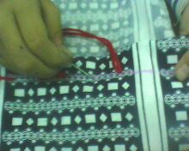
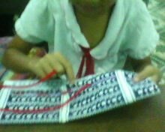
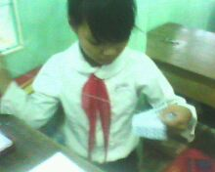
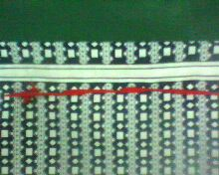
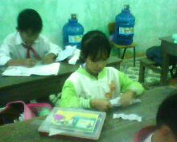
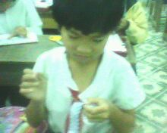

Slide 26
TRÒ
1
2
3
4
10
9
8
7
6
5
4
3
2
1

